Slide 2
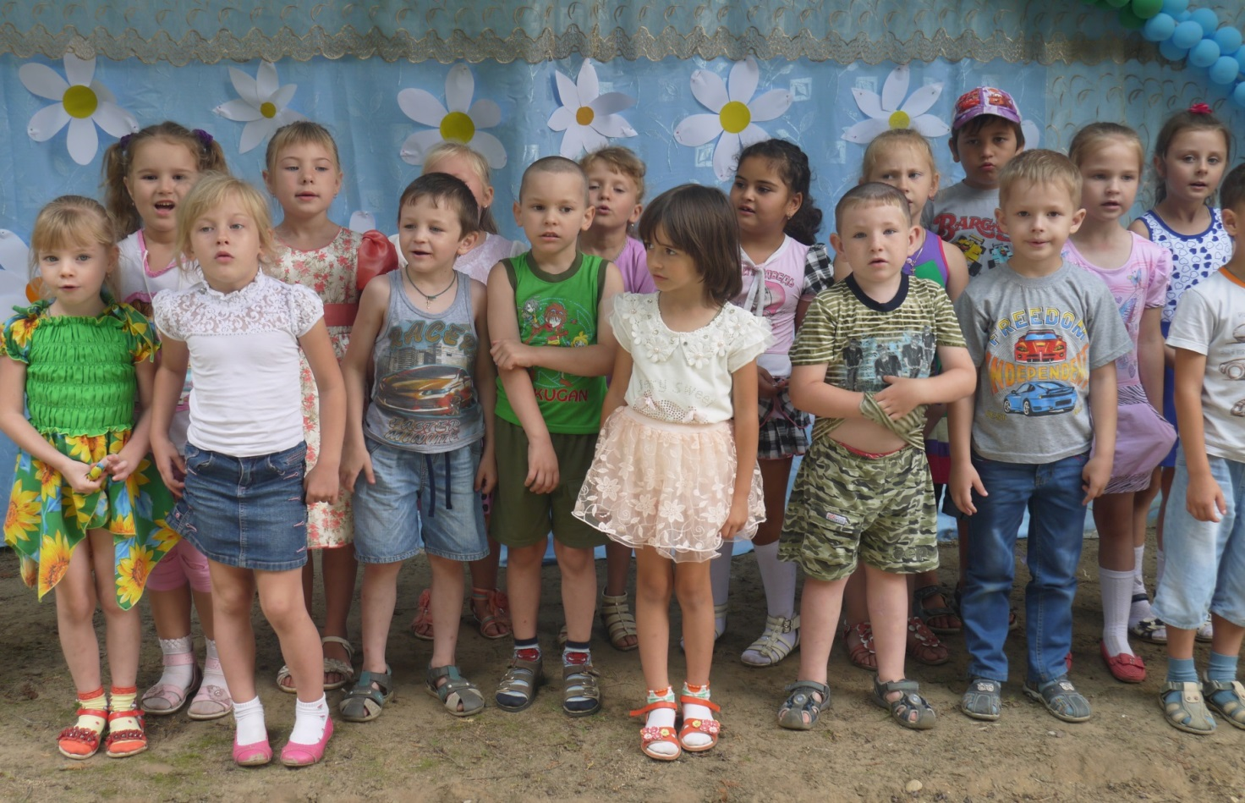
Для меня,Россия ,ты всего дороже. До чего на маму ты мою похожа!

Slide 3
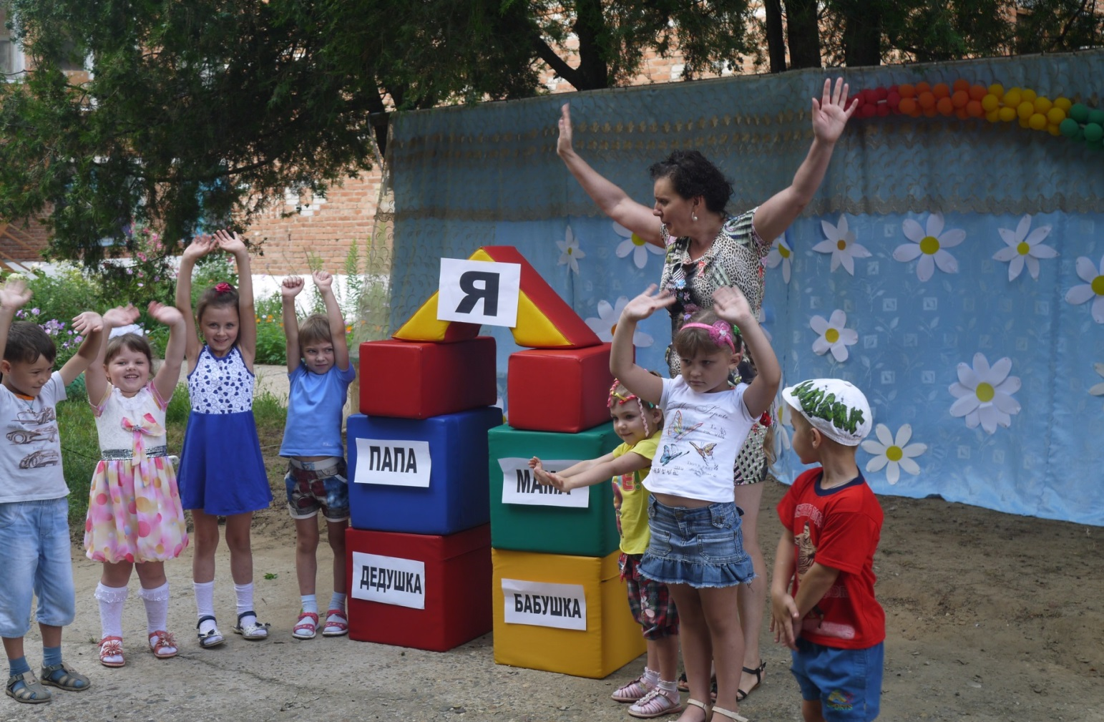
В семейном кругу все корни твои, И в жизнь ты входишь из семьи.

Slide 4
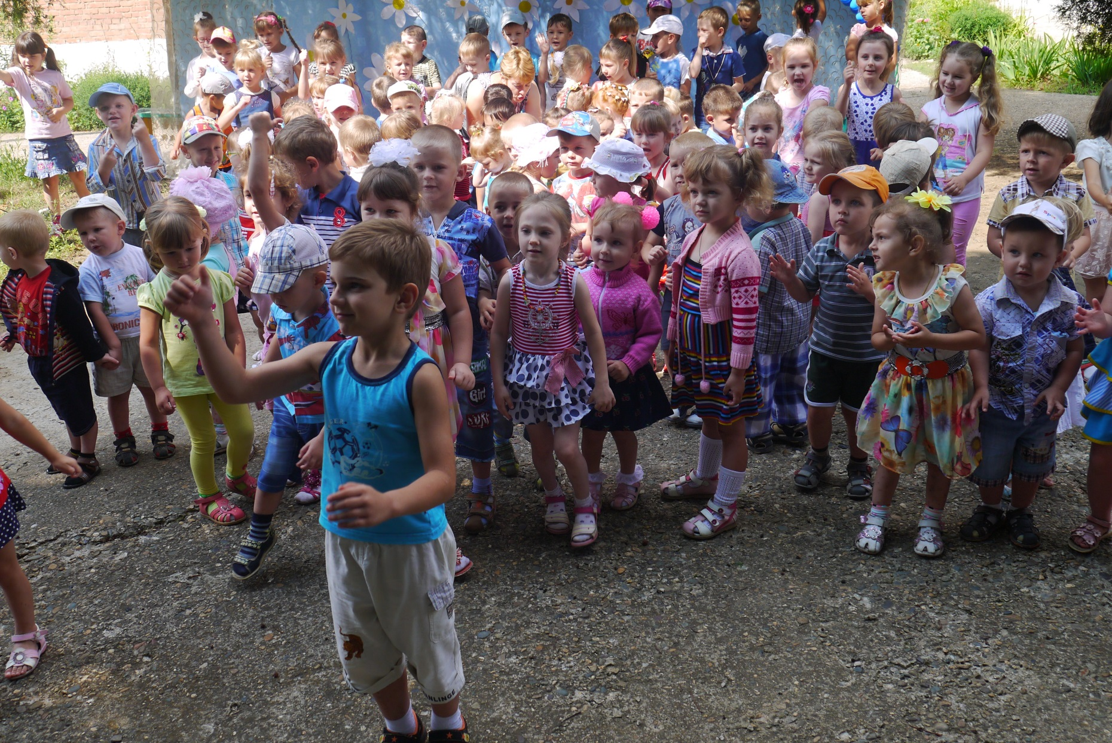
Очень любят садик дети, Самый добрый дом на свете!

